Slide 1

XXI сессия Межправительственного совета по разведке, использованию и охране недр
О результатах работы Федерального агентства по недропользованию в 2016-2017 годах по выполнению решений XХ-ой сессии Межправсовета и о ходе реализации «Перспективного плана совместных работ государств – участников СНГ в рамках Межправительственного совета по разведке, использованию и охране недр на 2016-2020 г.г.»
А. Ф. Морозов - заместитель Руководителя Федерального агентства по недропользованию
г. Сочи, Краснодарский край, Российская Федерация, 26-28 сентября 2017 г.

Slide 2
Перспективный план содержит девять направлений сотрудничества:
Обзорное и мелко-среднемасштабное геологическое картографирование
Металлогенические исследования и локальный прогноз оруденения
Прогноз опасных геологических процессов и явлений, мониторинг геологической среды
Лабораторно-аналитические исследования, стандартизация, сертификация и метрология в области геологического изучения недр
Методология и технологии производства геологоразведочных работ
Глубинные геолого-геофизические исследования и геолого-геофизическое моделирование земной коры и мантии
Проведение совместных симпозиумов, совещаний и выставок
Геолого-экономические исследования
Проведение открытых полевых Олимпиад юных геологов
2

Slide 3
1. Обзорное и мелко-среднемасштабное геологическое картографирование
По этому направлению Роснедра участвует в реализации следующих совместных проектов:
«ГИС-Атлас карт геологического содержания России, стран СНГ и сопредельных государств масштаба 1:2,5М»,
«Интеграция в международный проект «OneGeology» картографических материалов по территории стран СНГ масштабов 1:2,5М, 1М, 1:200 000 и 1:50 000»,
«3-D геологические структуры и металлогения Северной, Центральной и Восточной Азии и прилегающих территорий»,
«Создание международной тектонической карты Азии масштаба
1: 5М (ITMA 5000)»,
«ГИС-Атлас карт геологического содержания Каспийского региона масштаба 1:1М»,
«ГИС-Атлас карт геологического содержания масштаба 1:1М Северо-Восточной ветви Альпийско-Средиземноморского подвижного пояса»
3

Slide 4

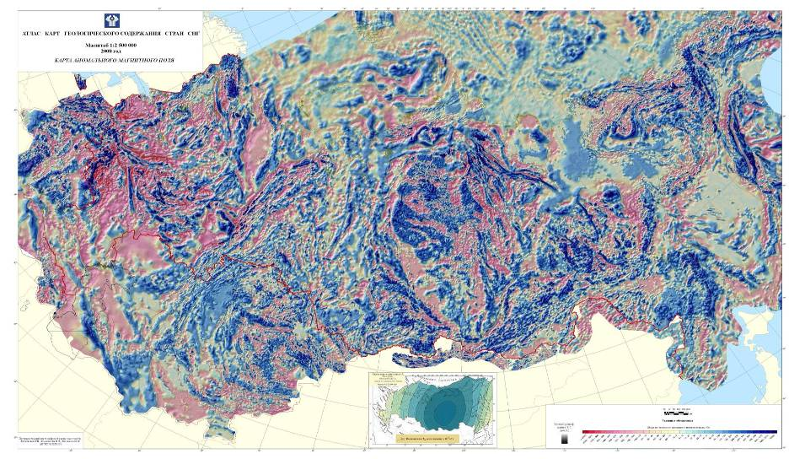
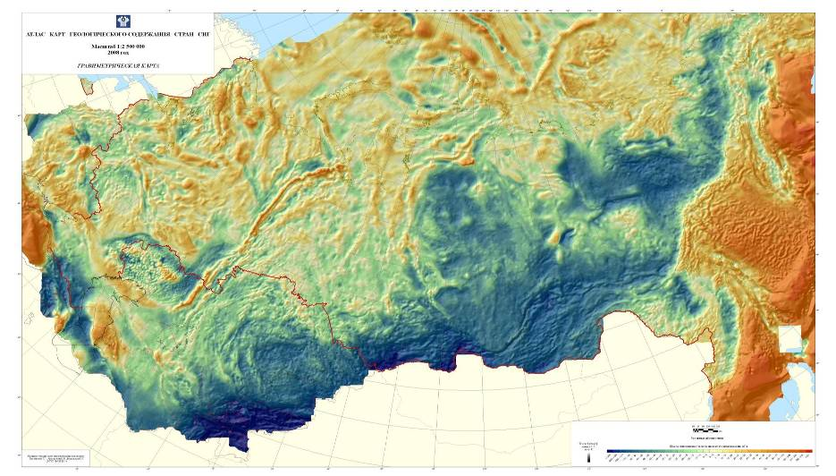
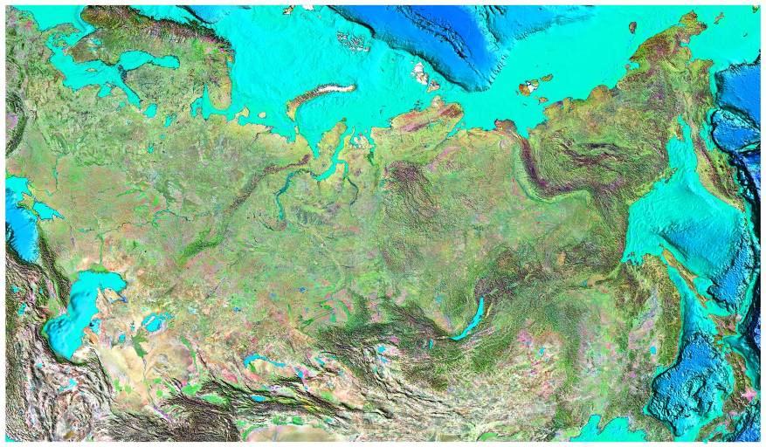
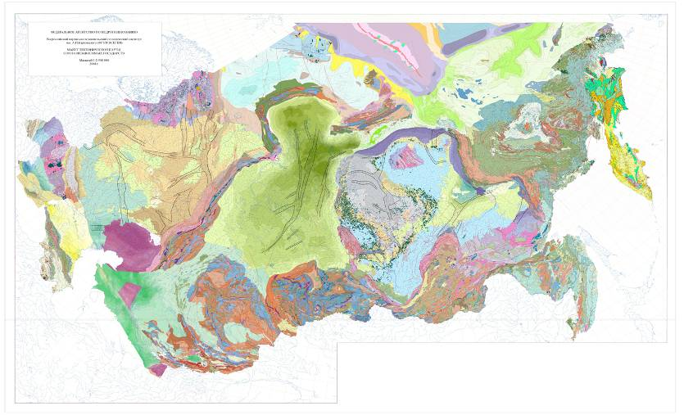
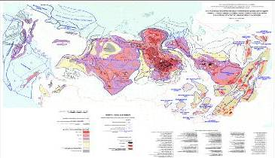
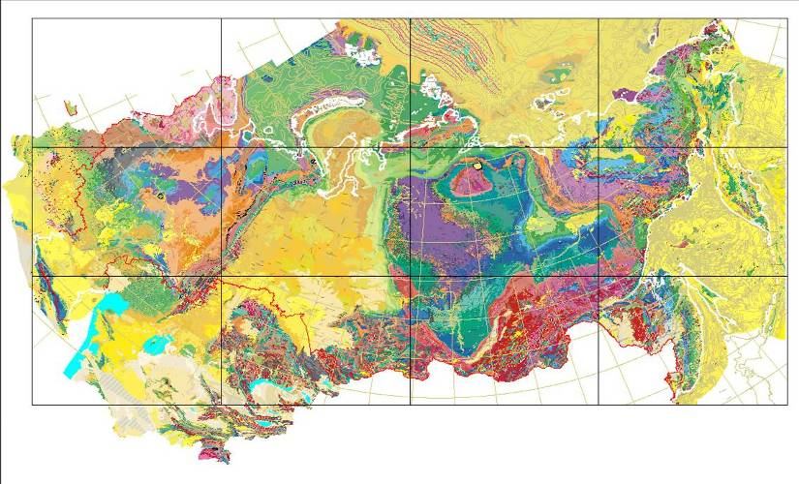
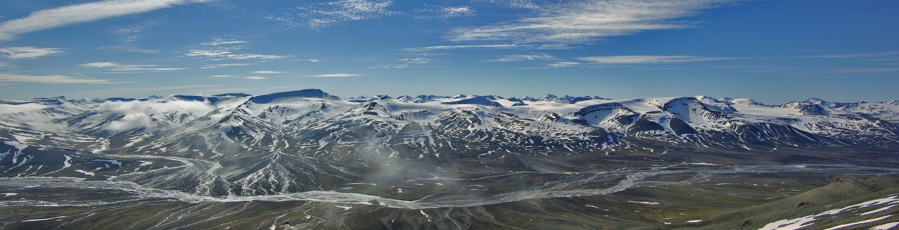
Проект «ГИС-Атлас карт геологического содержания России,
стран СНГ и сопредельных государств масштаба 1:2,5М»
Набор карт:
геологическая,
тектоническая,
минерагеническая на твердые полезные ископаемые,
минерагеническая на углеводородное сырье,
гравиметрическая,
аномального магнитного поля,
космический образ России и стран СНГ
Страны: Россия, Украина, Беларусь, Молдова, Грузия, Армения, Азербайджан, Казахстан, Кыргызстан, Узбекистан, Таджикистан, Туркменистан
4
Notes:
17
4

Slide 5
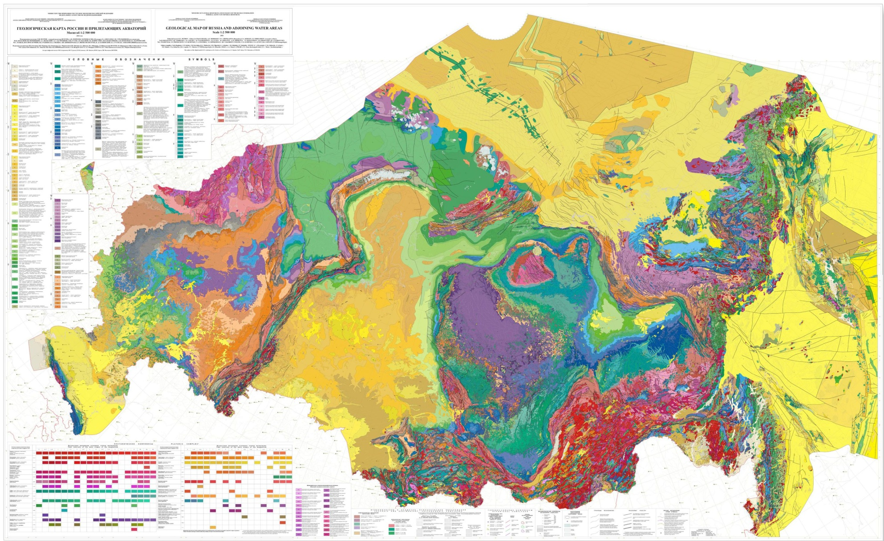
Геологическая карта России и прилегающих акваторий, масштаб 1:2.5М
(редакция 2016 г.)

Slide 6
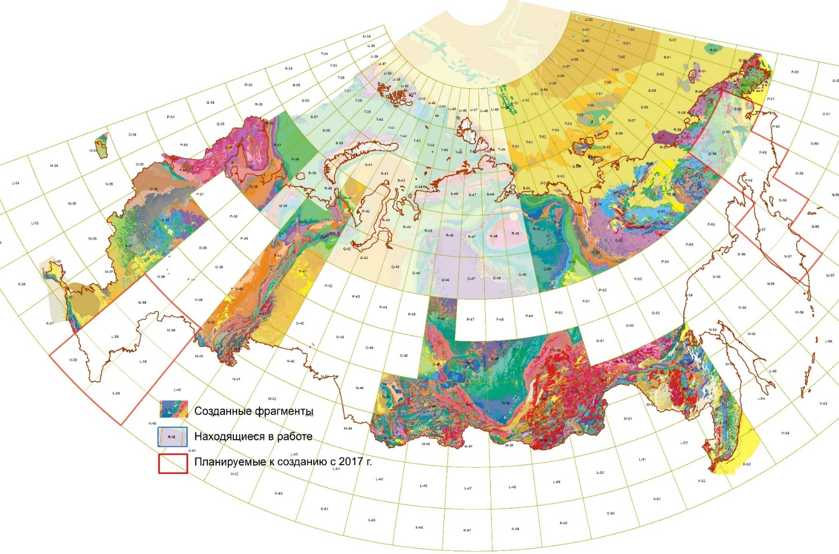
Бесшовные геологические карты масштаба 1М
территории Российской Федерации
и ее континентального шельфа

Slide 7

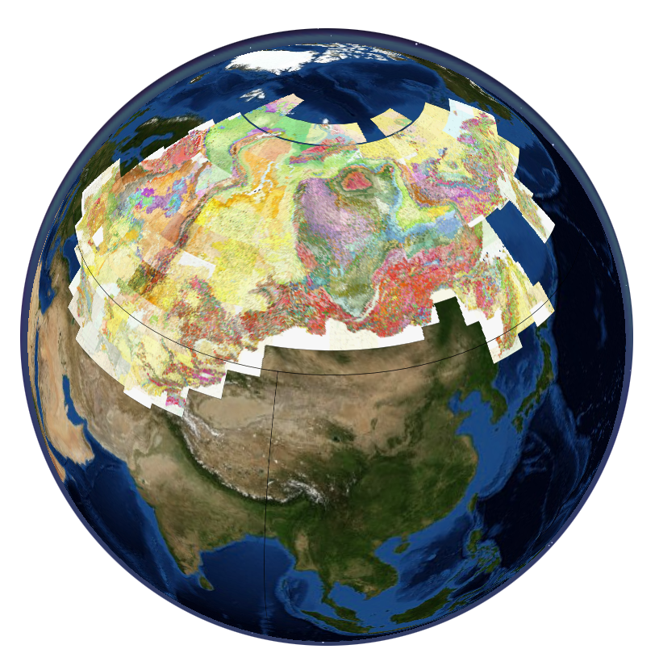










Международный проект «OneGeology»
Проект по созданию цифровой динамической геологической карты мира масштаба 1:1М
на основе глобального геолого-картографического Интернет-сервиса
Проект направлен на удовлетворение потребностей общества в геологической информации на основе размещения в Интернете геологических карт всех стран участниц.
Доступ к цифровым материалам и их визуализация осуществляется с помощью единого картографического сервиса – портала OneGeology.
Национальная геологическая цифровая карта – остается собственностью страны-участницы проекта.
Для обеспечения совместимости цифровых материалов всех стран-участниц используются единые международные стандарты описания и взаимодействия цифровых данных.
Armenia ARM
Azerbaijan AZE
Belarus BLR
Kazakhstan KAZ
Kyrgyzstan KGZ
Moldova, Republic of MDA
Russian Federation RUS
Tajikistan TJK
Turkmenistan TKM
Uzbekistan UZB
7
Notes:
В 2009 была году сформирована руководящая группа, обеспечивающая общее управление проектом «OneGeology». В 2011 году руководящей группой было принято решение о переходе к управлению проектом на основе формирования 7 георегионов, или классов, объединяющих все государства, участвующие в проекте.
По предложению руководящего комитета OneGeology и по согласованию с федеральным агентством ФГУП «ВСЕГЕИ» готово взять на себя представительство в проекте OneGeology от группы стран, входящих в класс 2 (картинка) – так называемый Евро-Азиатский регион.
Прошу участников совещания одобрить это предложение и разрешить ФГУП ВСЕГЕИ принять участие в работе руководящего комитета OneGeology в качестве представителя стран - Армения, Азербайджан, Беларусь, Казахстан, Киргизстан, Республика Молдова, Россия, Таджикистан, Туркменистан и Узбекистан.
Мы готовы поделиться опытом и технологией по подготовке цифровых материалов для интеграции национальных геологических карт в проект OneGeology. В связи с этим считаю целесообразным поручить ФГУП ВСЕГЕИ подготовить предложения по решению организационных, технологических и методических вопросов по формированию Евро-Азиатского фрагмента OneGeology.

Slide 8
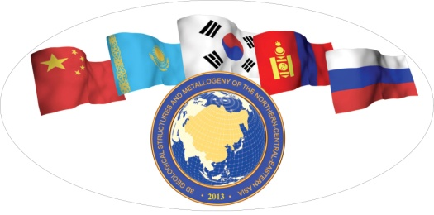
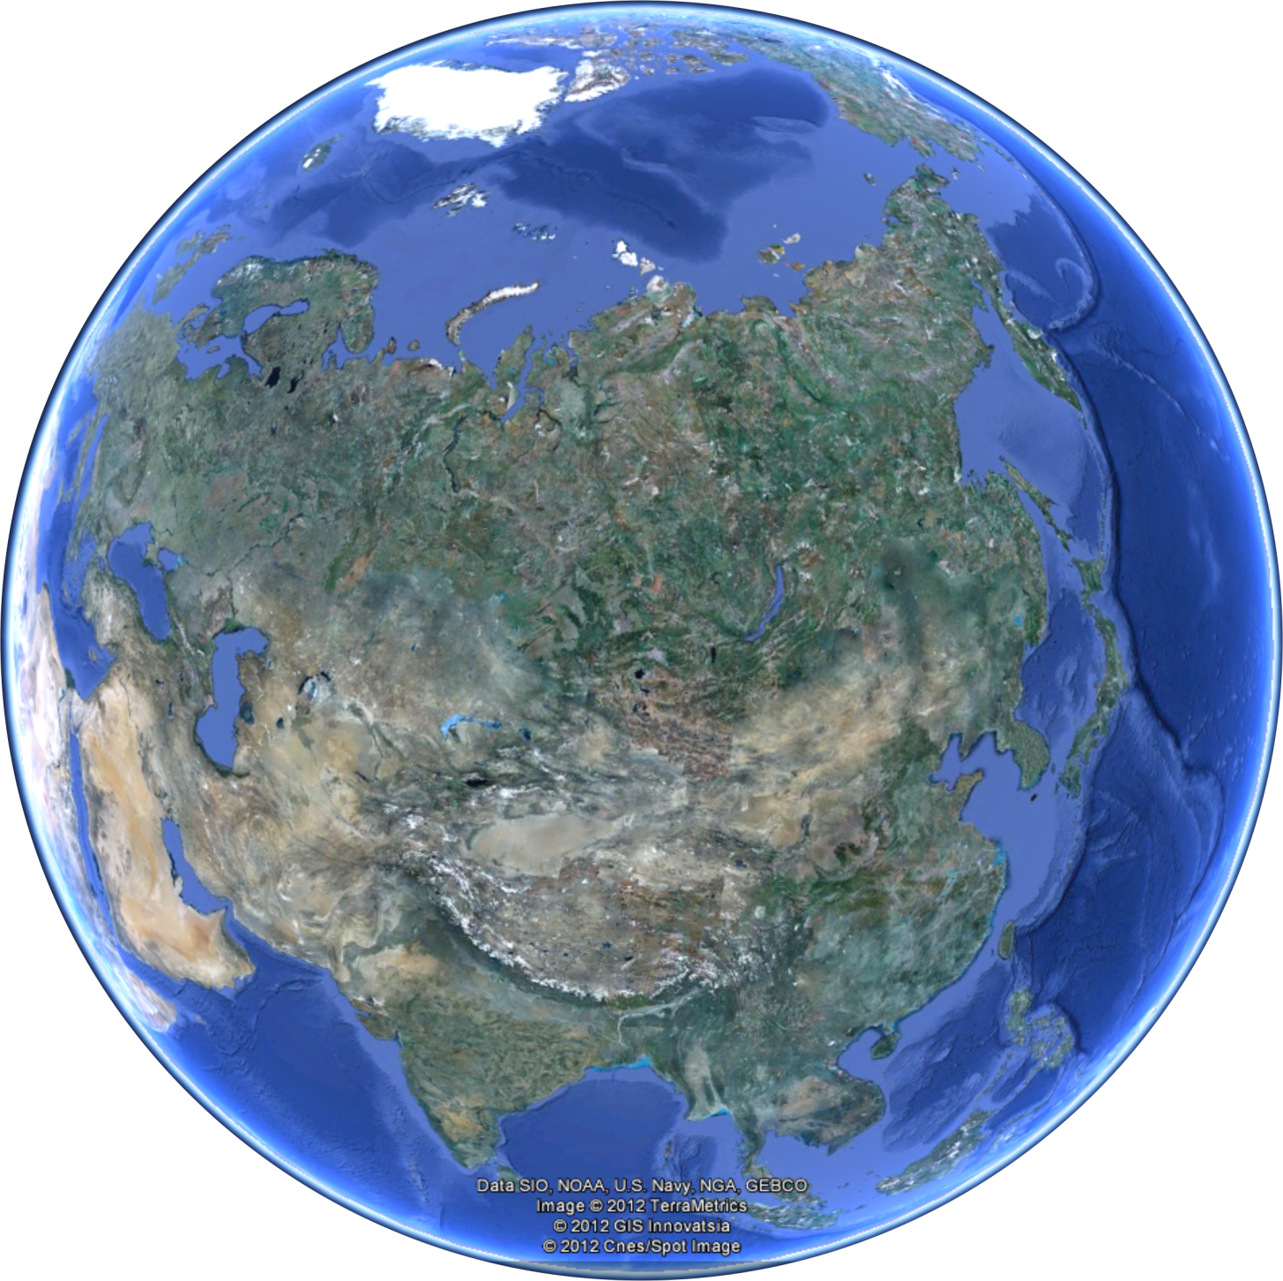
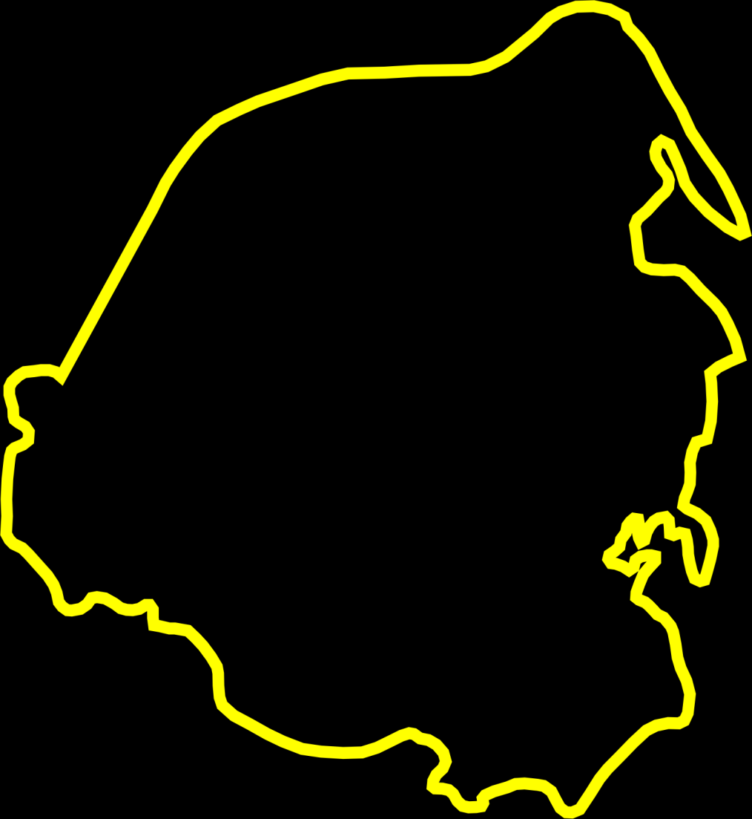
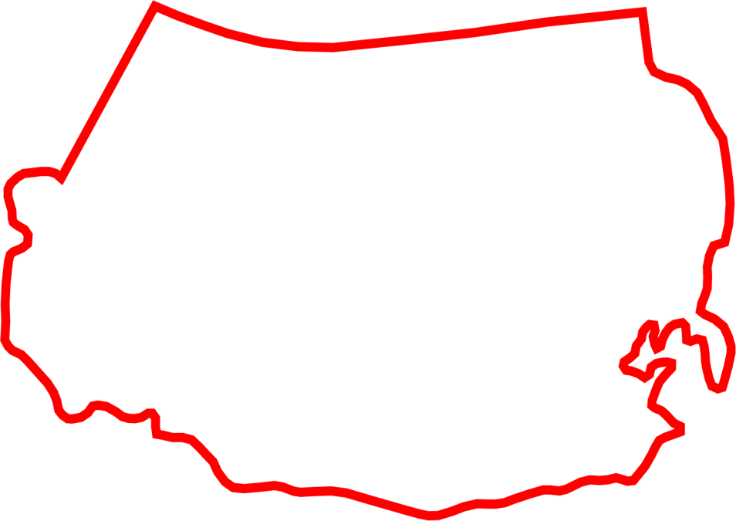
Проект «3D геологические структуры и металлогения Северной, Центральной и Восточной Азии и прилегающих территорий»
Атлас геологических карт Северной, Центральной и Восточной Азии и прилегающих территорий
масштаба 1:2.5М, этап 2
Northern-Central-
Eastern Asia and
Adjacent Areas
Атлас геологических карт Центральной Азии и прилегающих территорий
масштаба 1:2.5М , этап 1
Central Asia and
Adjacent Areas
Проект нацелен на создание современной трансграничной комплексной геологической основы на рассматриваемую территорию в виде Атласа обзорных карт геологического содержания масштаба 1:2,5М:
- геологической,
тектонической,
металлогенической,
топливно-энергетических ресурсов.
8
Notes:
17
8

Slide 9
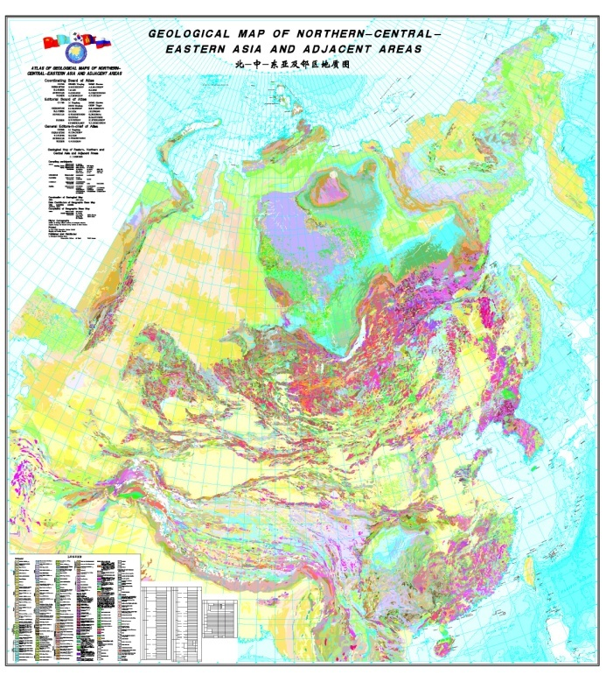
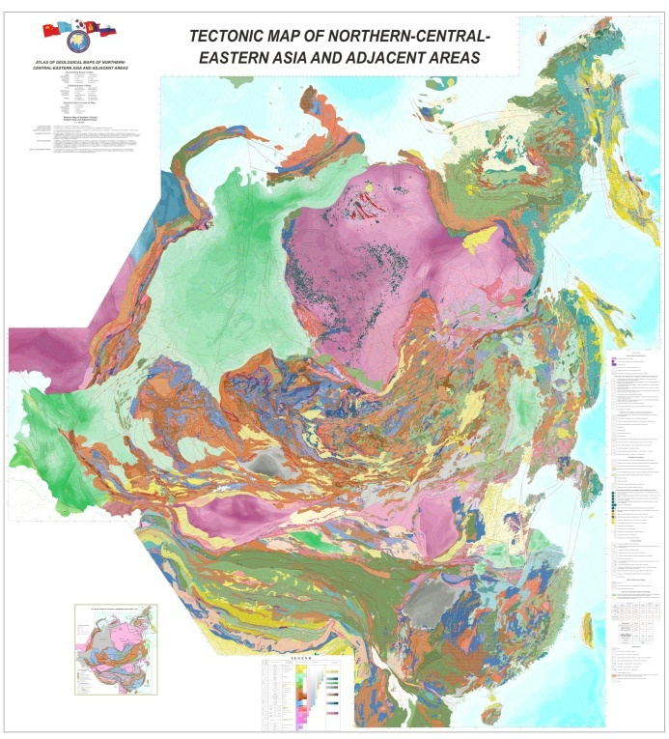
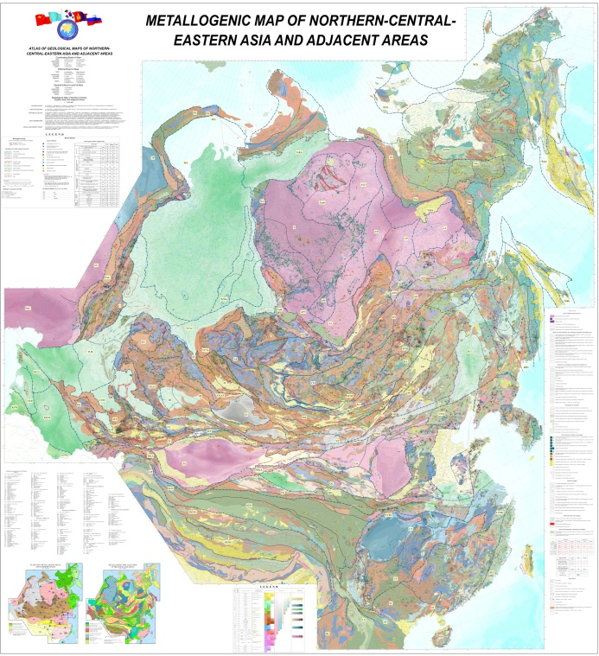
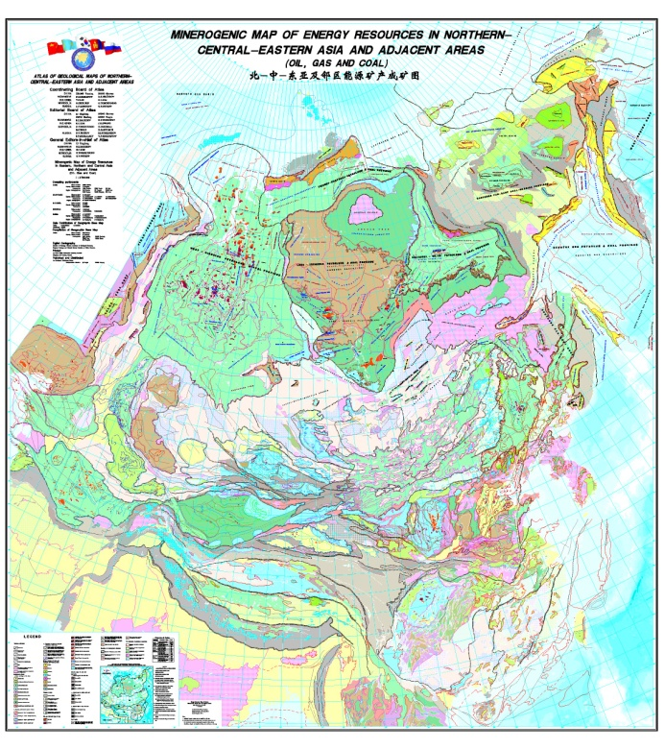
Проект «3D геологические структуры и металлогения Северной, Центральной и Восточной Азии и прилегающих территорий»
9
Notes:
4
9

Slide 10
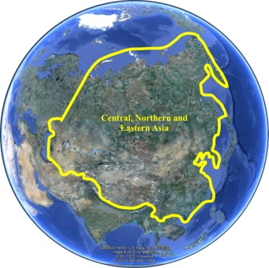
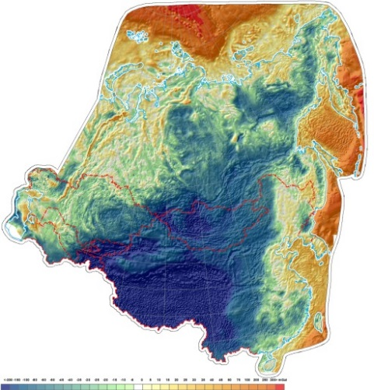
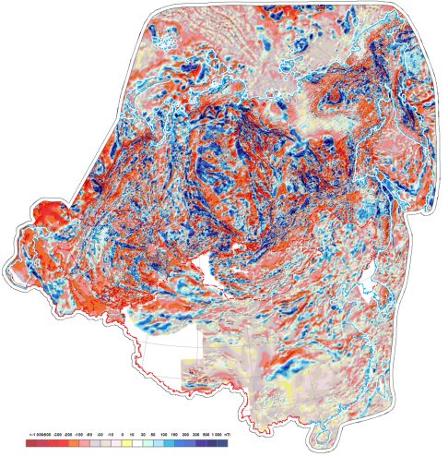
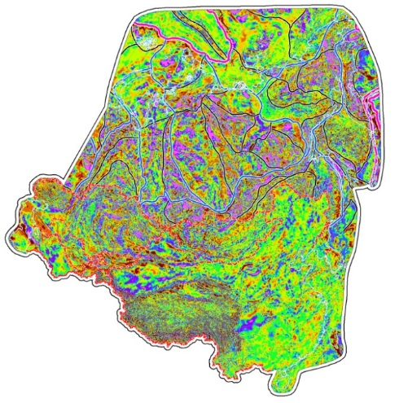
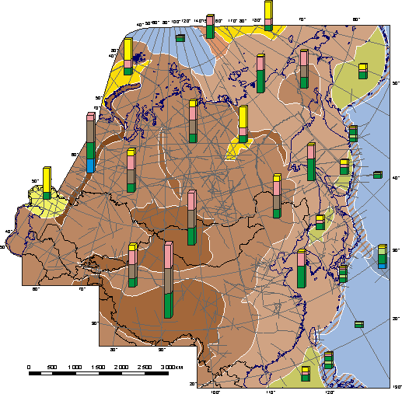
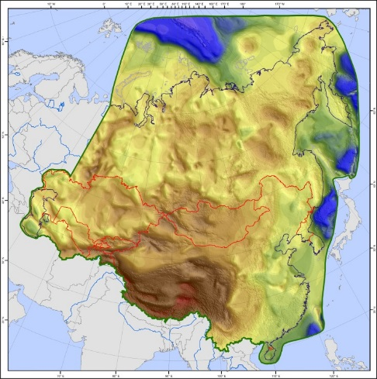
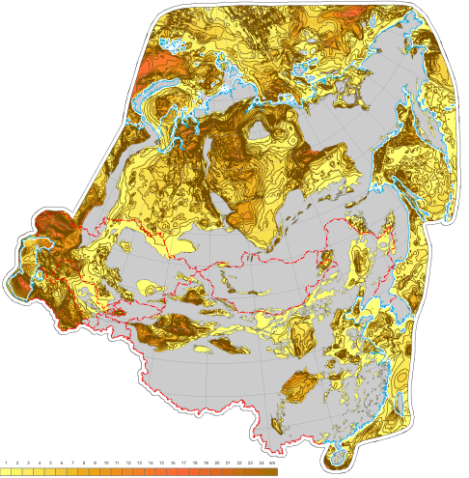
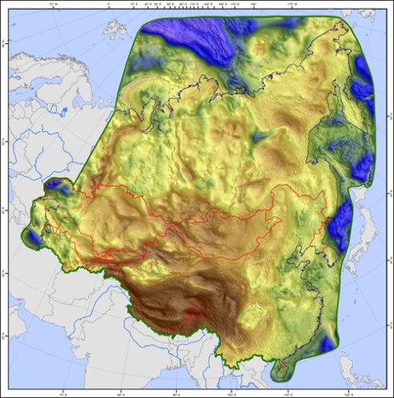
Этап II:
Глубинное строение и металлогения
Центральной и Восточной Азии
AGF
AMF
Map of potential fields zoning
Map of crustal types
Map of Earth’s
crust thickness
Map of sediment thickness
Map of consolidated
crust thickness

Slide 11
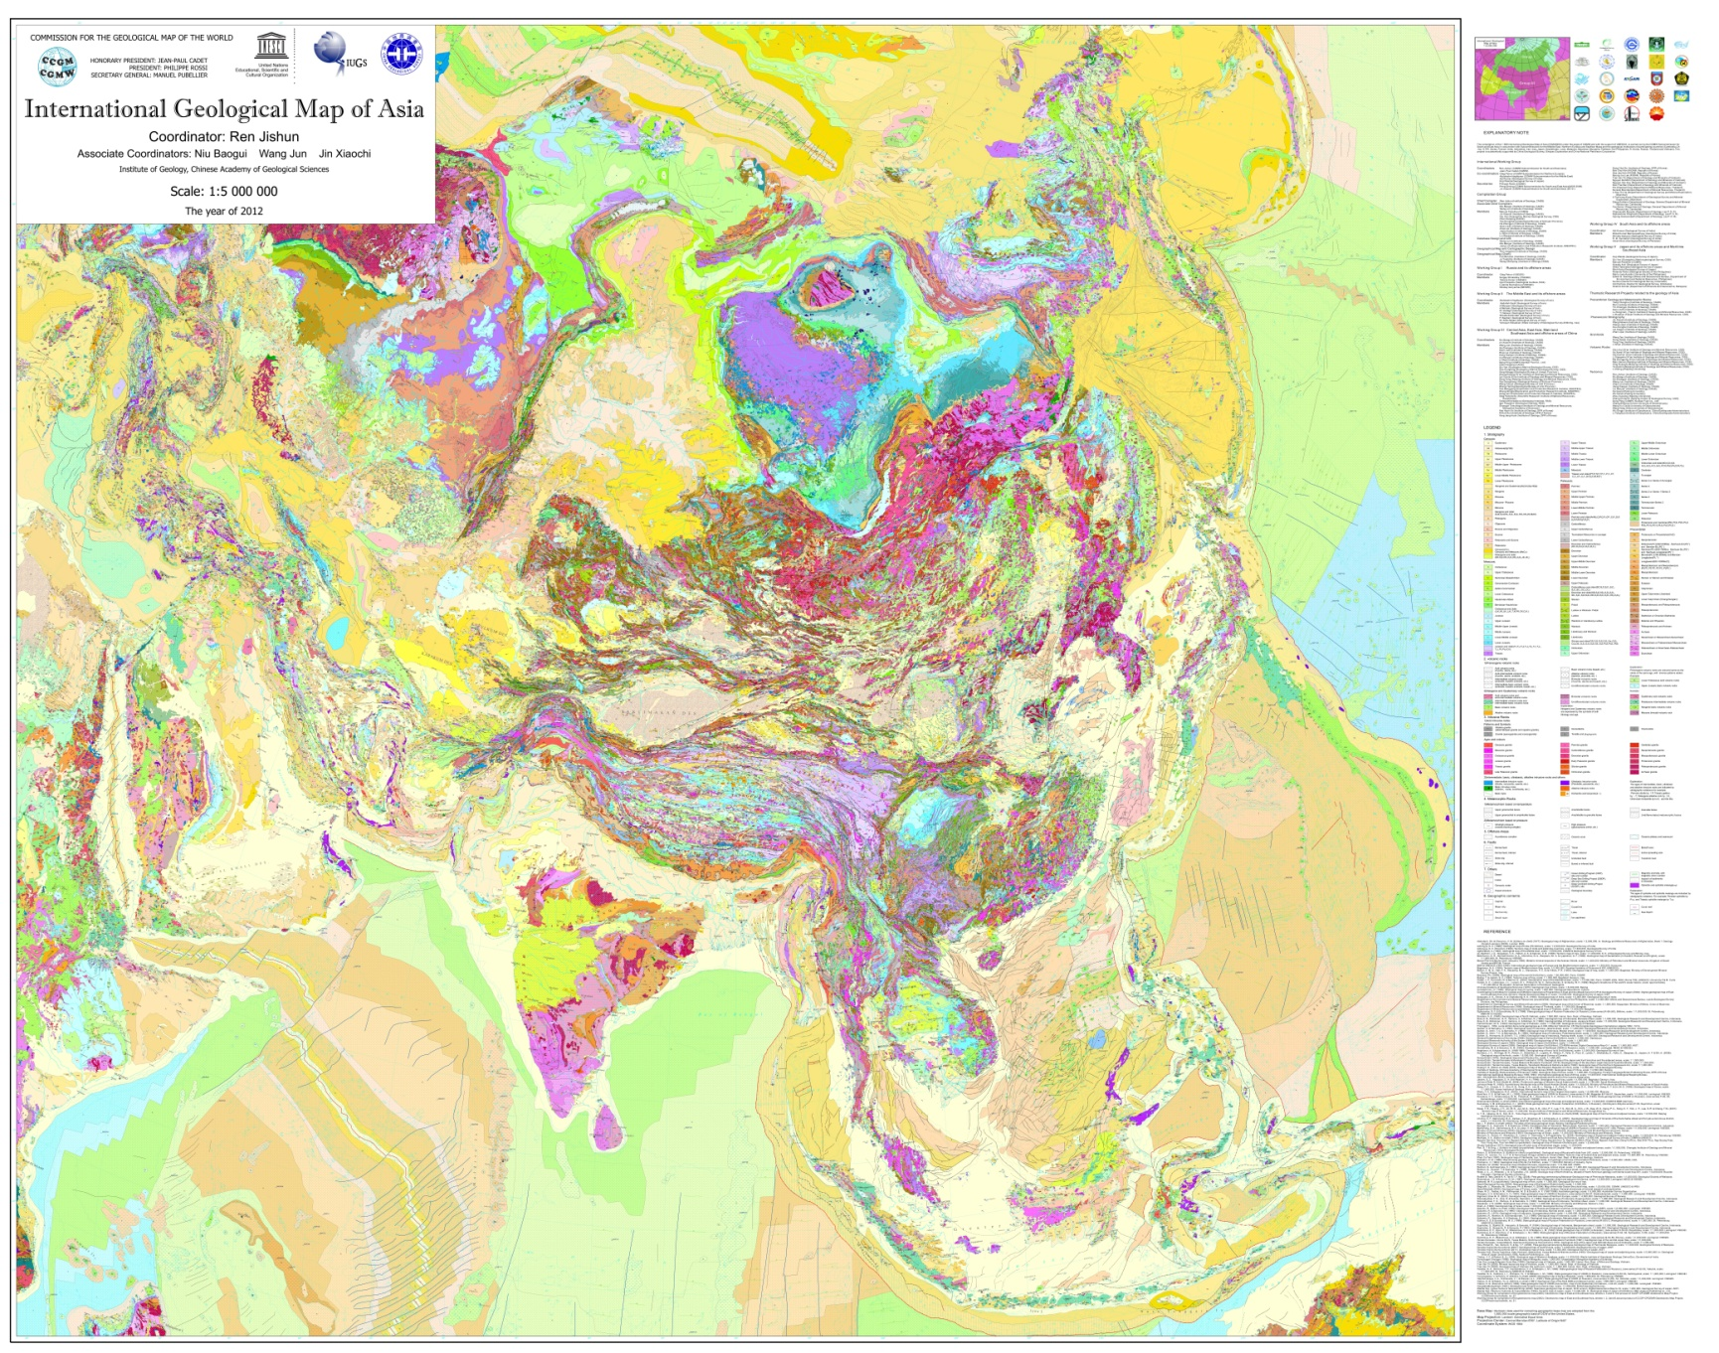
Международная геологическая карта Азии – IGMA 5000

Slide 12
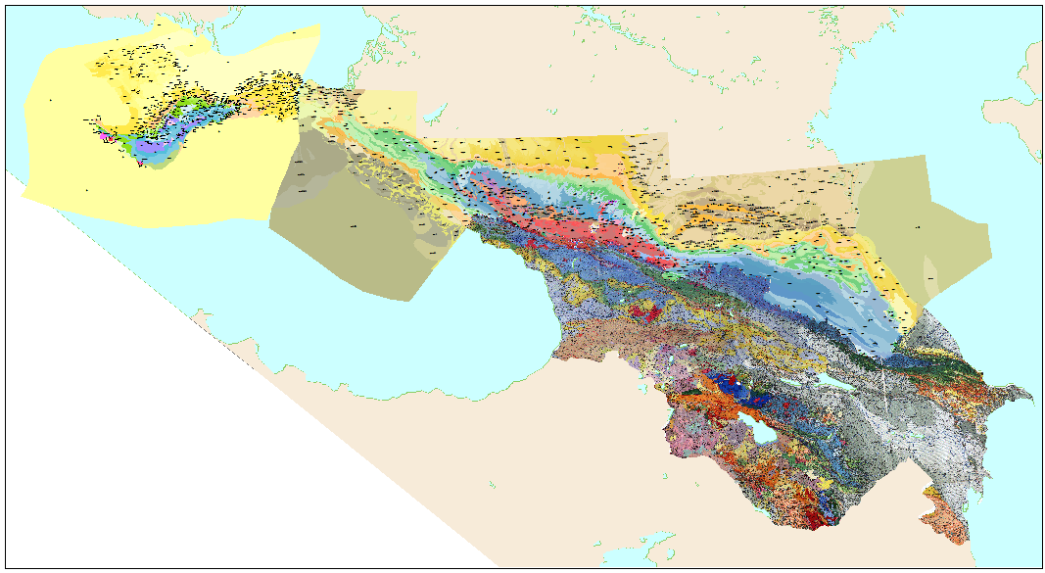
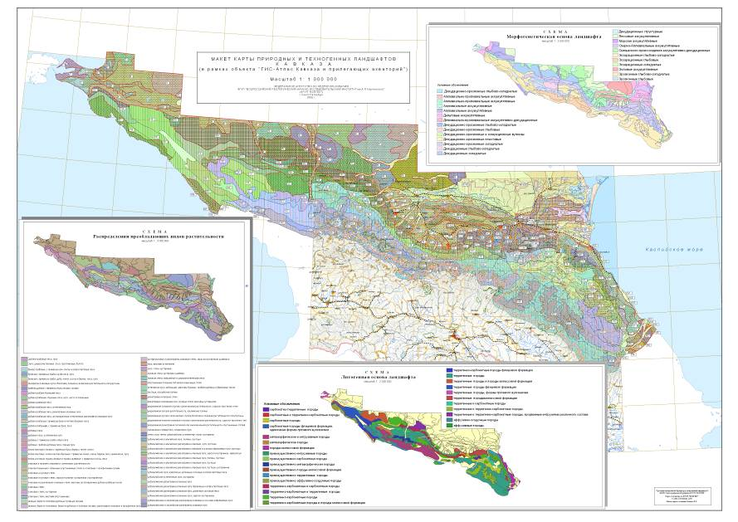
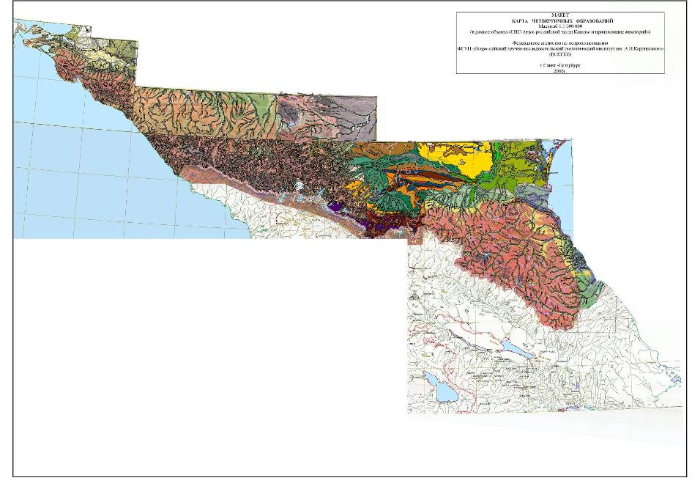
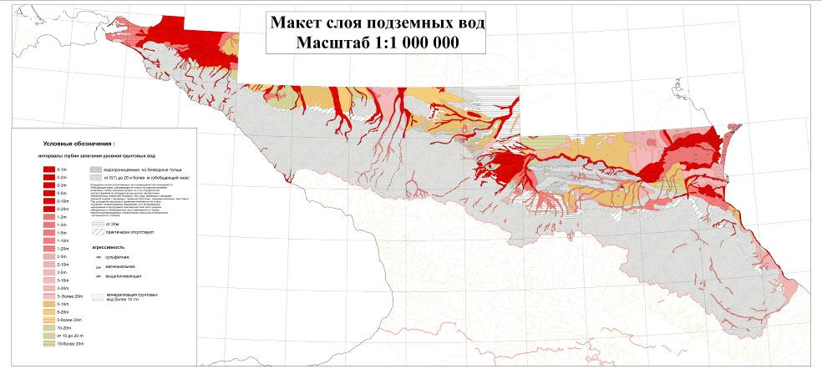
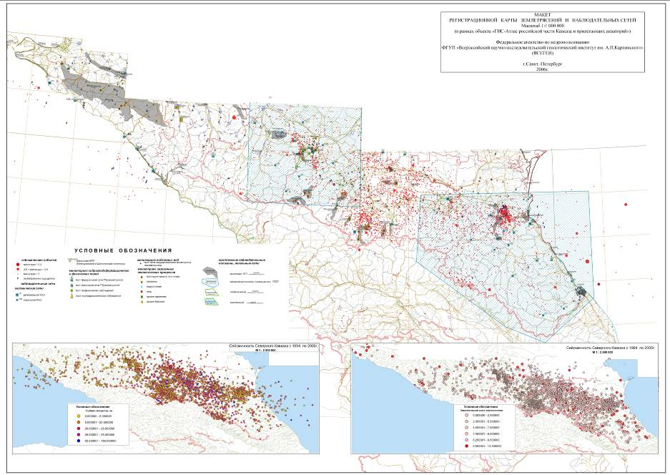
Проект «ГИС-Атлас карт геологического содержания масштаба 1:1 000 000 Северо-Восточной ветви Альпийско-Средиземноморского подвижного пояса»
Макеты карт:
геологическая
геоморфологическая,
четвертичных образований и неотектоники,
подземных вод,
минерагеническая,
природных и техногенных ландшафтов,
эколого-геологическая
12

Slide 13
2. Металлогенические исследования и локальный прогноз оруденения
По этому направлению Роснедра участвует в реализации двух совместных проектов:
«Ресурсы и использование подземных вод приграничных территорий государств – участников СНГ»,
«Большой Алтай – уникальная редкометально-золото-полиметаллическая провинция Центральной Азии»
13

Slide 14
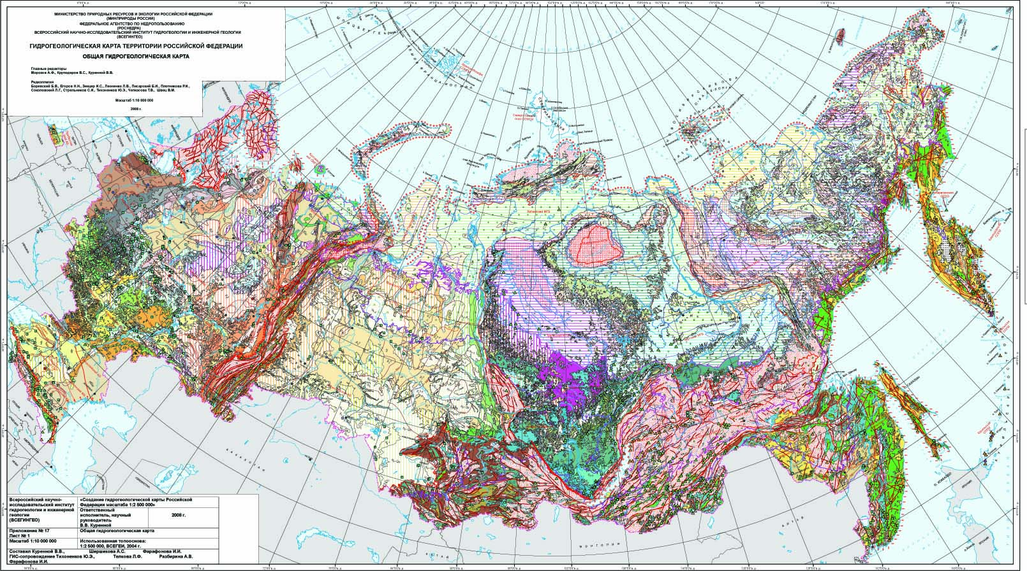
Проект «Ресурсы и использование подземных вод приграничных территорий государств – участников СНГ»
Гидрогеологическая карта территории Российской Федерации
Основная цель проекта ‑ создание гидрогеологической карты масштаба
1:2 500 000 территории стран Содружества.
Такая карта может стать основой для решения важнейших социально-экономических проблем стран СНГ, в частности, оценки обеспеченности населения ресурсами питьевых подземных вод.

Slide 15

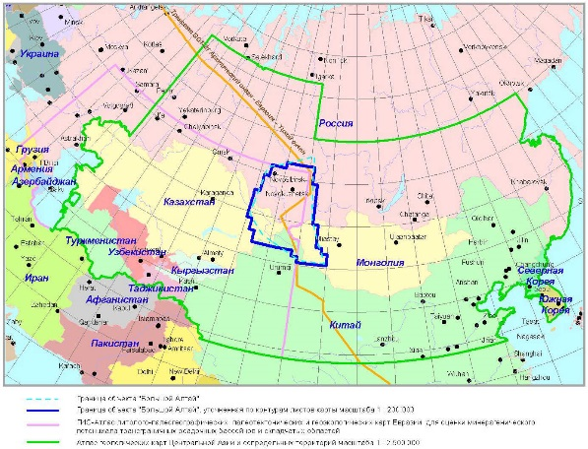
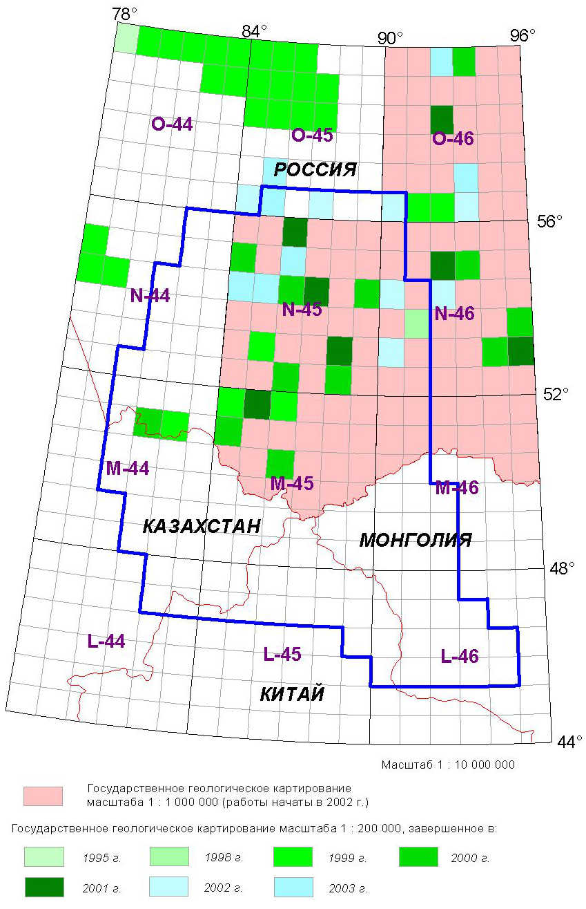
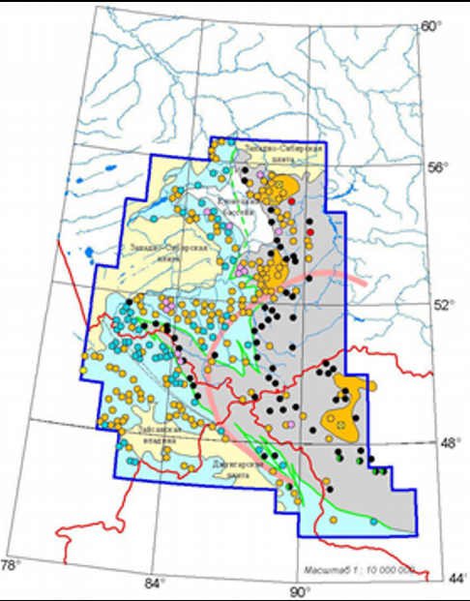
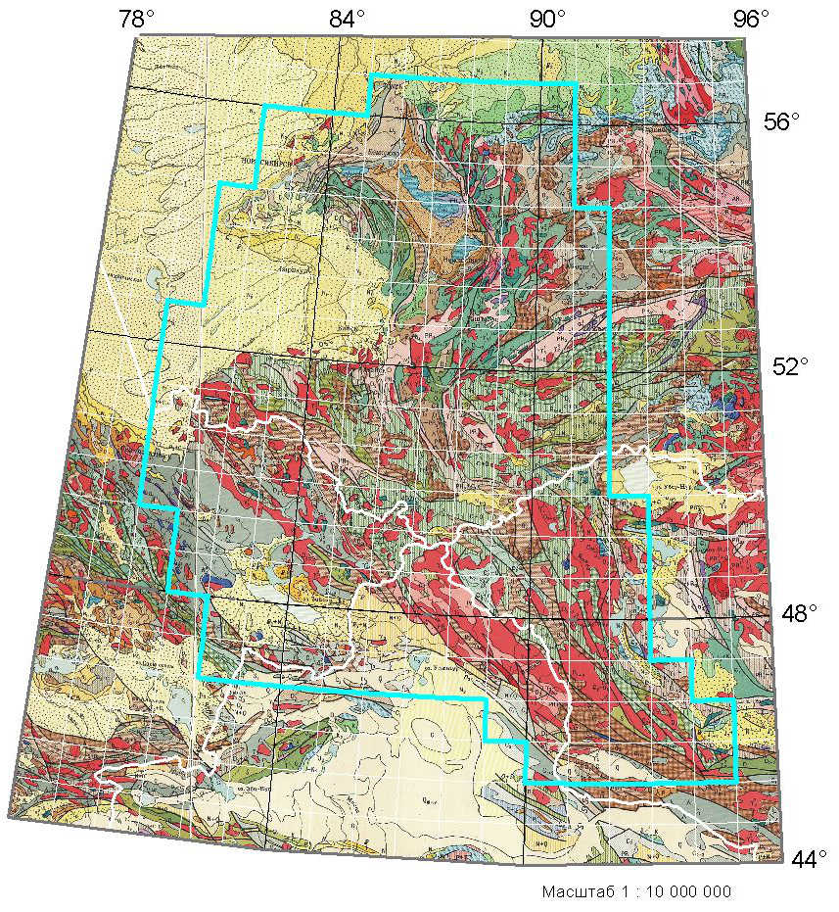
Проект «Большой Алтай – уникальная редкометалльно-золото-полиметаллическая провинция
Центральной Азии»
Для конкретизации работ по этому проекту мы предлагаем казахстанским коллегам рассмотреть возможность проведения весной следующего года рабочего совещания с приглашением специалистов не только из России и Казахстана, но и из Монголии и Китая. На этом совещании было бы целесообразным обсудить основные направления дальнейшего развития проекта, а также вопросы научно-методического и технического характера и вопросы, связанные с организацией и финансированием работ.
Металлогения Au, Cu, Mo, Pb, Zn, Ag, REE, Fe
15

Slide 16
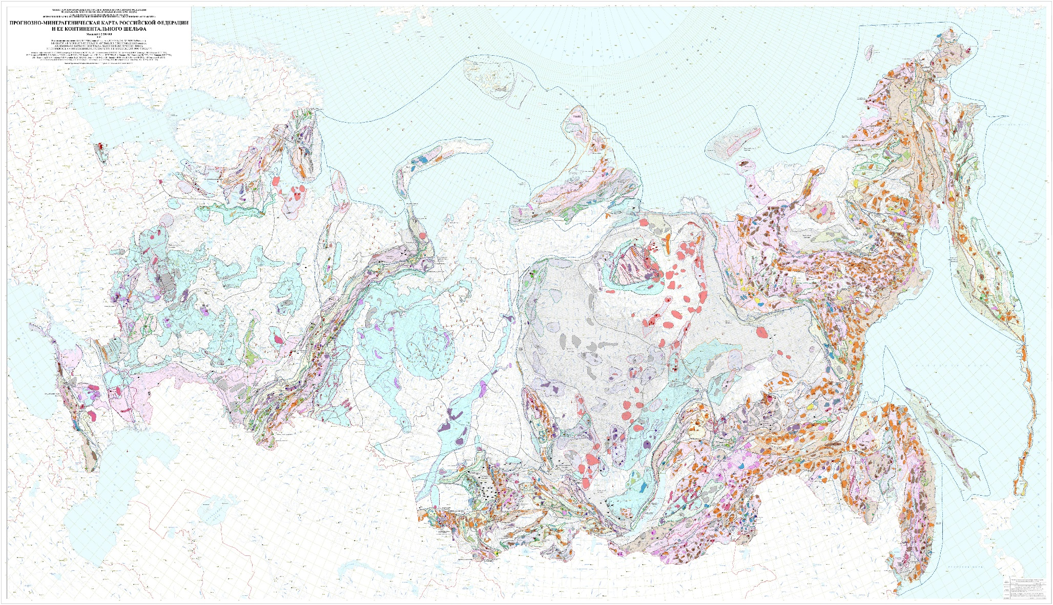
Прогнозно-минерагеническая карта территории
Российской Федерации и ее континентального шельфа, масштаб 1:2 500 000
16

Slide 17
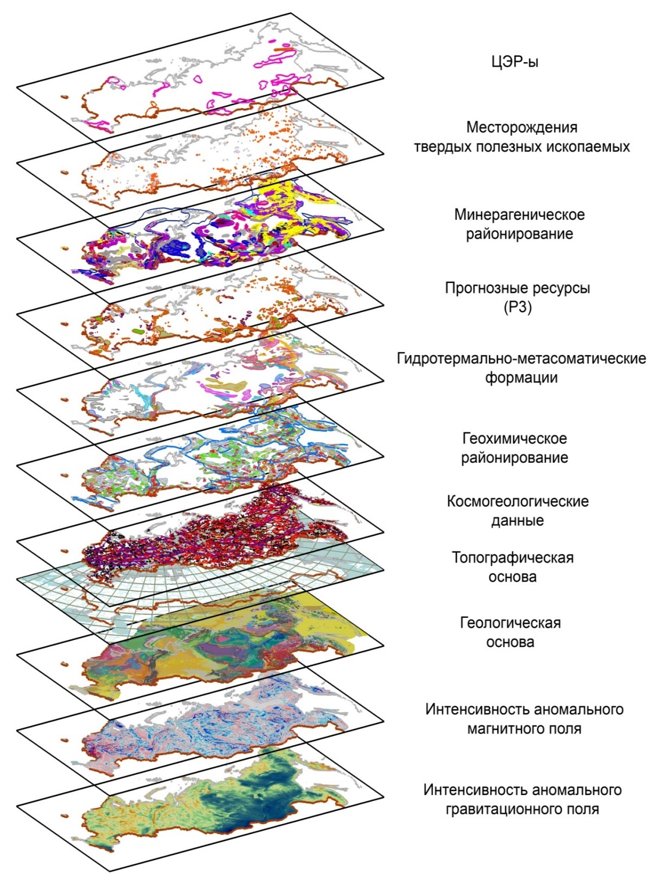
ArcGIS 10.3 Package
«Prognostic Metallogenic Map of Russia, 2.5M scale»
Это карта нового поколения, созданная на основе обобщения материалов по Госгеолкарте-1000/3 и Госгеолкарте-200/2.
Карта составлена с использованием современных компьютерных технологий и представляет собой «многослойный» ГИС-проект, позволяющий проводить комплексный ‑ с привлечением геофизических, космогеологических, геохимических и других картографических материалов ‑ прогнозно-минерагенический анализ территории России с выделением площадей, перспективных на выявление остродефицитных и высоколиквидных видов полезных ископаемых различных геолого-промышленных типов.
База данных к карте содержит более 25 тыс. месторождений твердых полезных ископаемых.
17

Slide 18
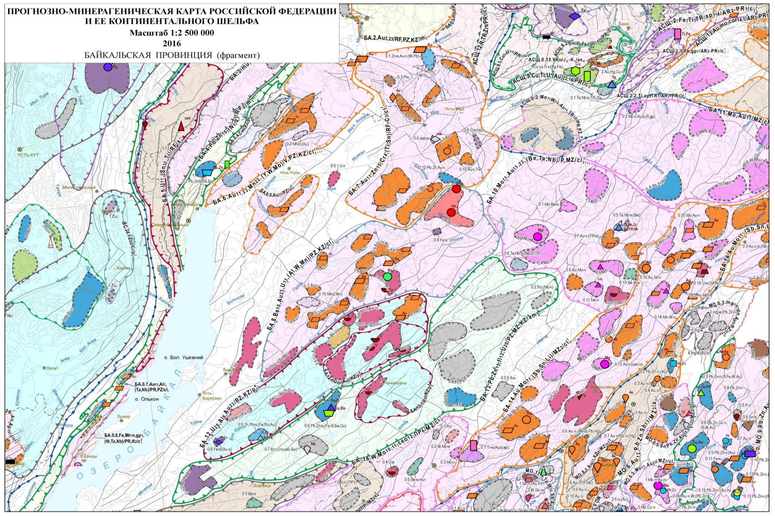
Забайкальская металлогеническая провинция (фрагмент)
18

Slide 19

3. Прогноз опасных геологических процессов и явлений, мониторинг геологической среды
По этому направлению российская сторона главным образом усилиями специалистов «Гидроспецгеологии» продолжала активно работать по двум проектам:
«Совершенствование методики совместного гидрогеодинамического мониторинга государств – участников СНГ в сейсмоактивных регионах»,
«Создание и развитие объединенной системы сбора и накопления данных геодинамического мониторинга государств – участников СНГ».
19

Slide 20
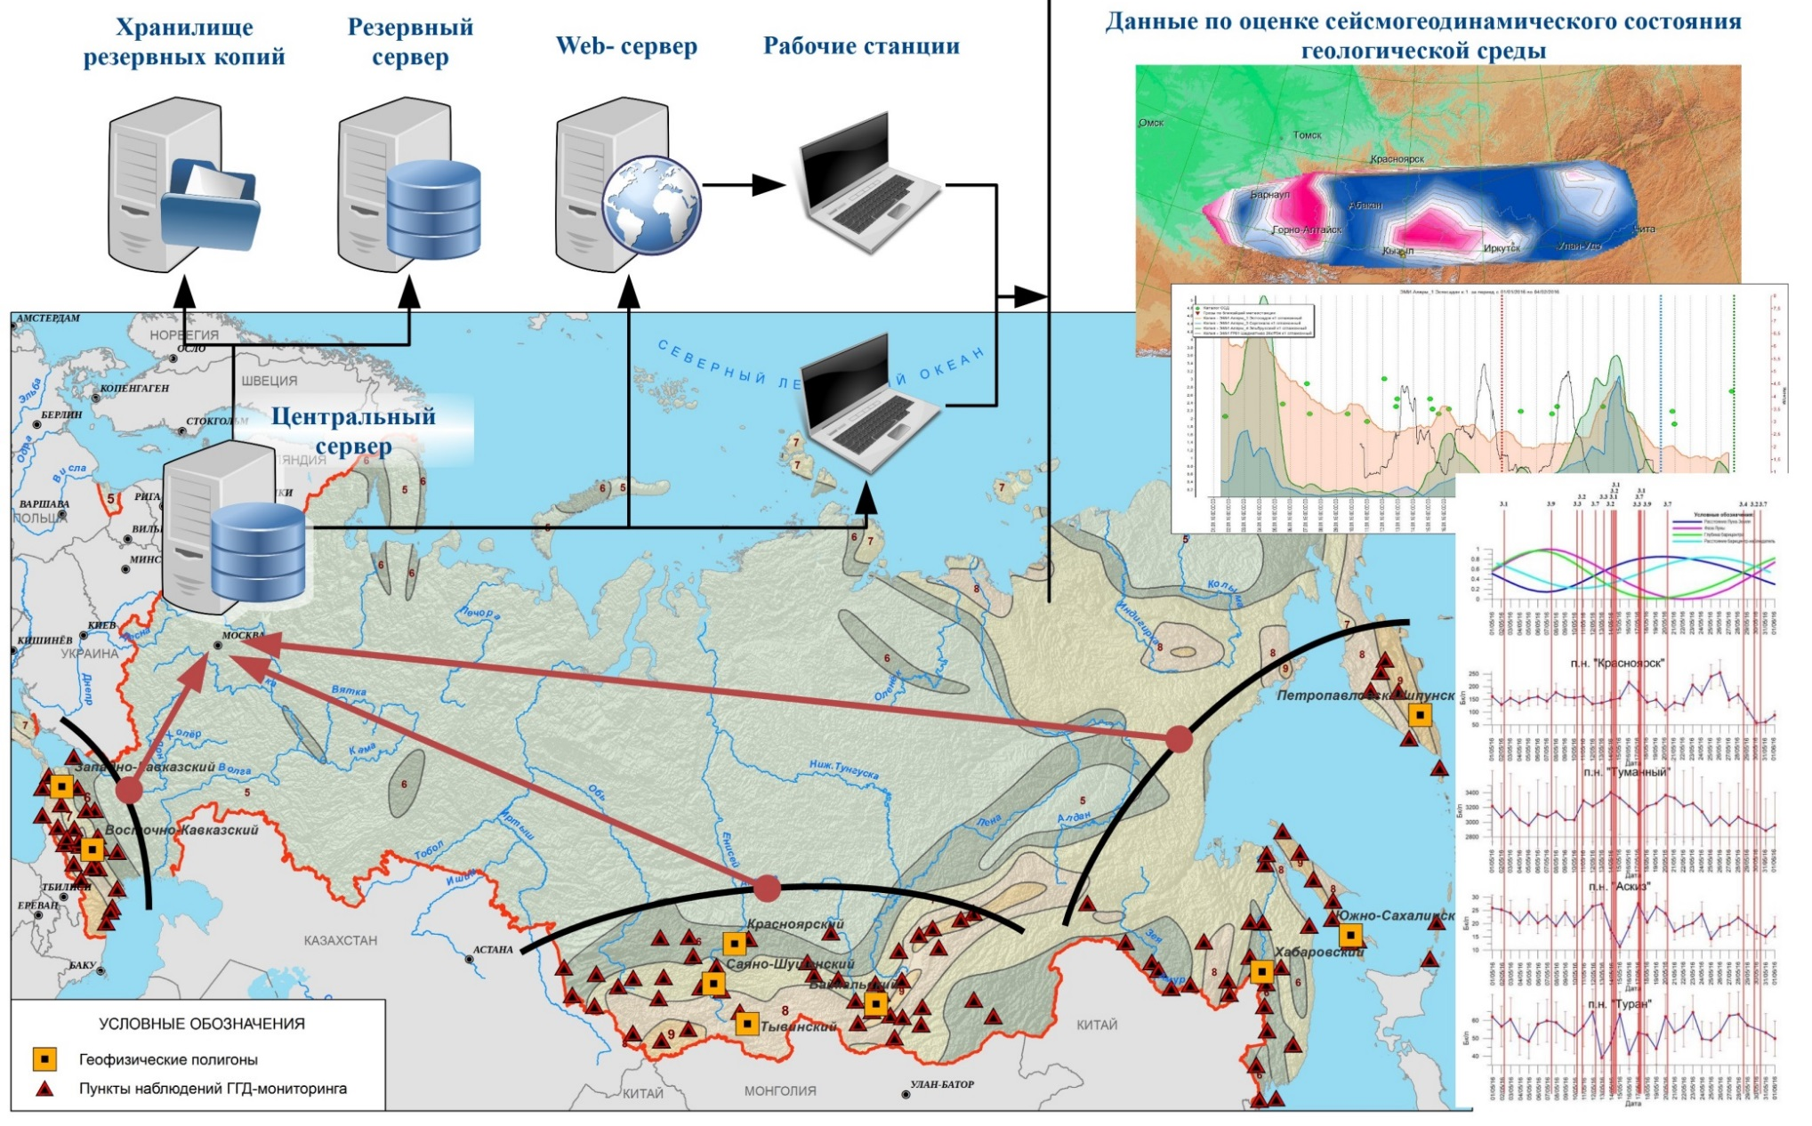
Автоматизированная наблюдательная сеть мониторинга опасных эндогенных процессов Российской Федерации
(в том числе в приграничных районах)

Slide 21
4. Лабораторно-аналитические исследования, стандартизация, сертификация и метрология в области геологического изучения недр
Российская сторона принимала участие в работах по следующим трем проектам:
«Разработка международных стандартов для датирования докембрийских и фанерозойских формаций изотопными методами U-Pb, Rb-Sr, Sm-Nd»,
«Стандартизация, метрология и сертификация в области геологического изучения недр»,
«Информационные технологии в области геологического изучения недр».
Работы по этим проектам осуществляются с российской стороны специалистами из ВСЕГЕИ и Росгеолфонда.
21

Slide 22
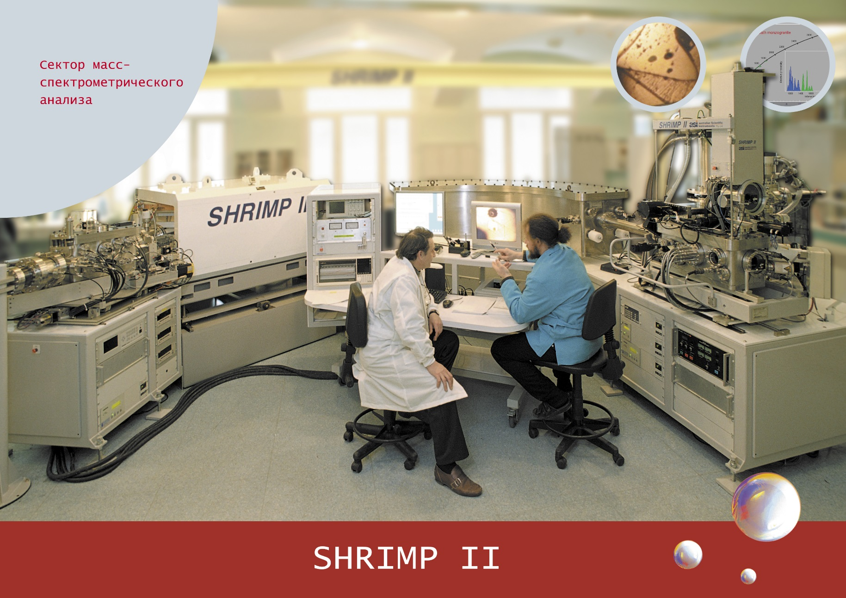
Проект «Разработка международных стандартов для датирования докембрийских и фанерозойских формаций изотопными методами U-Pb, Rb-Sr, Sm-Nd»
22

Slide 23
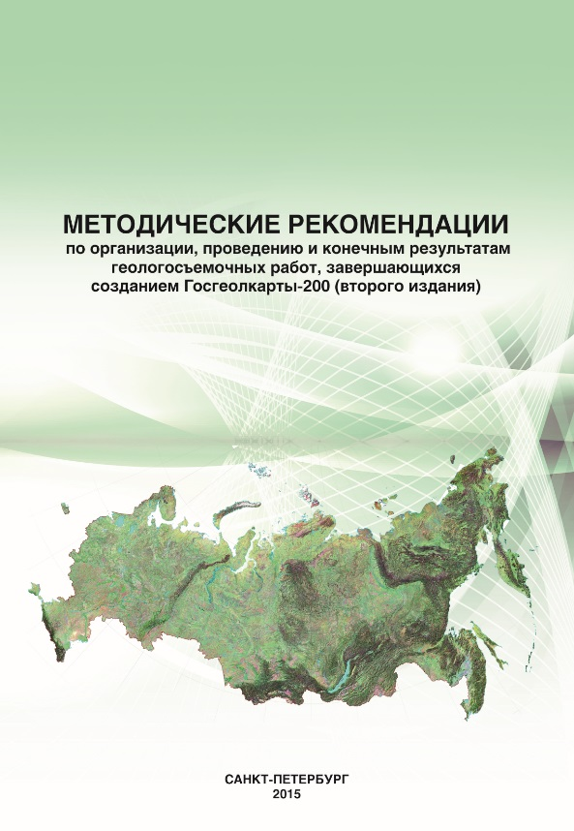
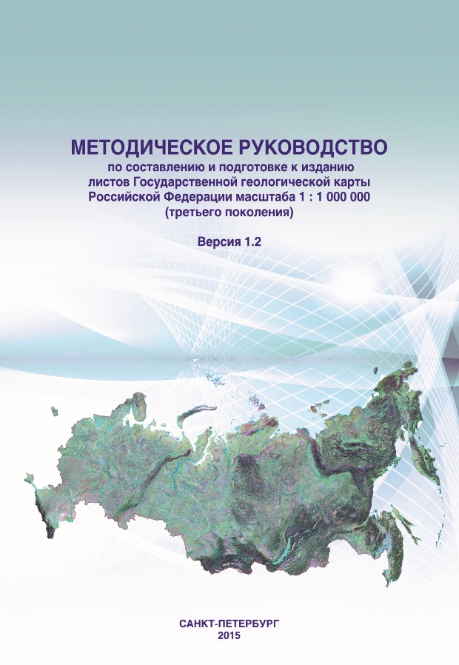
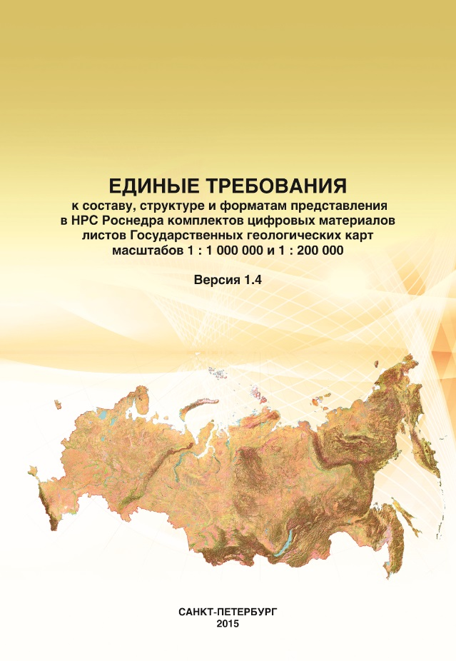
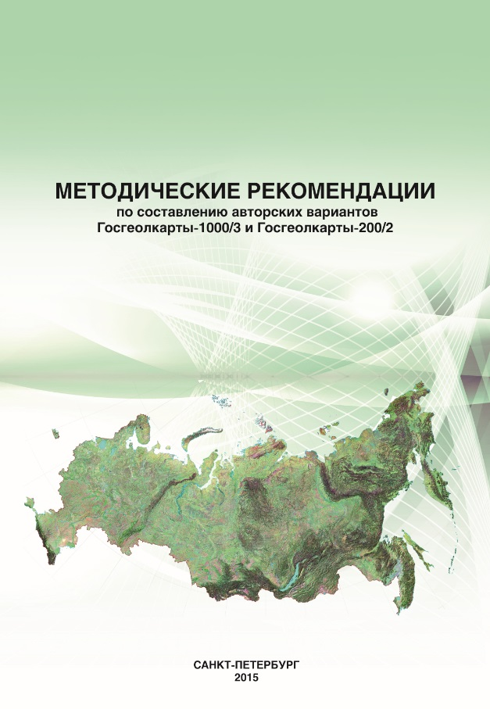
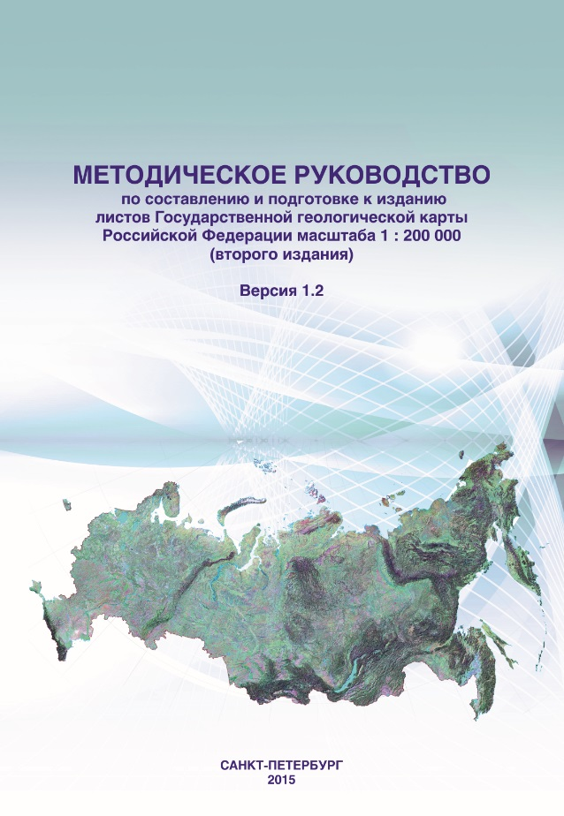
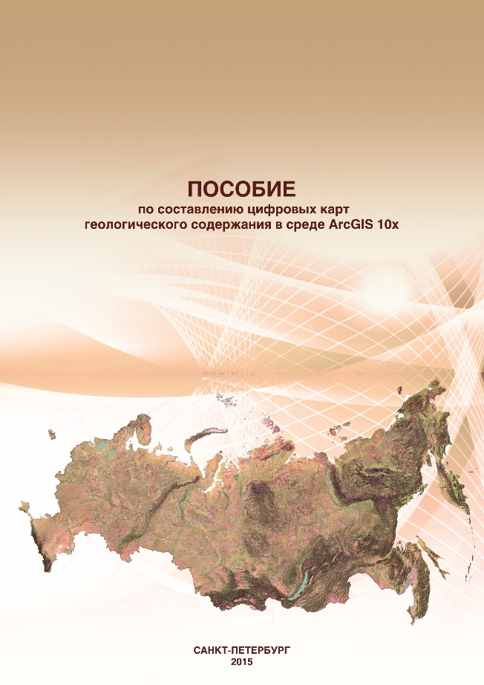
Проект «СТАНДАРТИЗАЦИЯ, МЕТРОЛОГИЯ И СЕРТИФИКАЦИЯ
В ОБЛАСТИ ГЕОЛОГИЧЕСКОГО ИЗУЧЕНИЯ НЕДР»
23

Slide 24
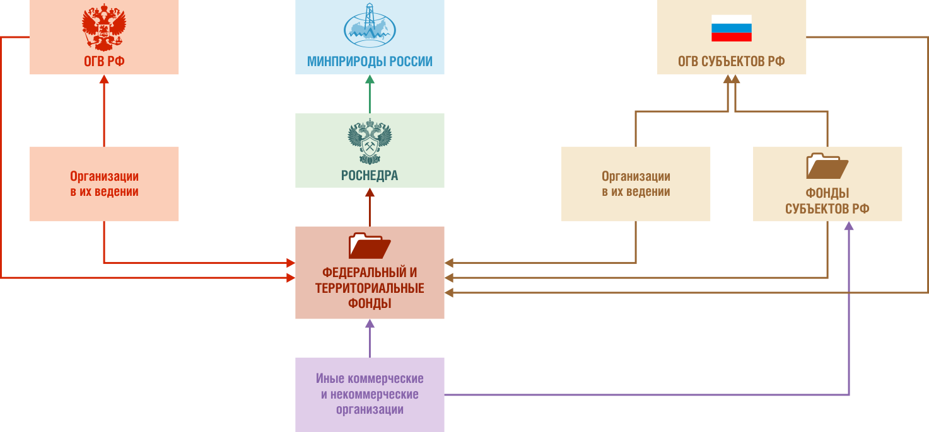
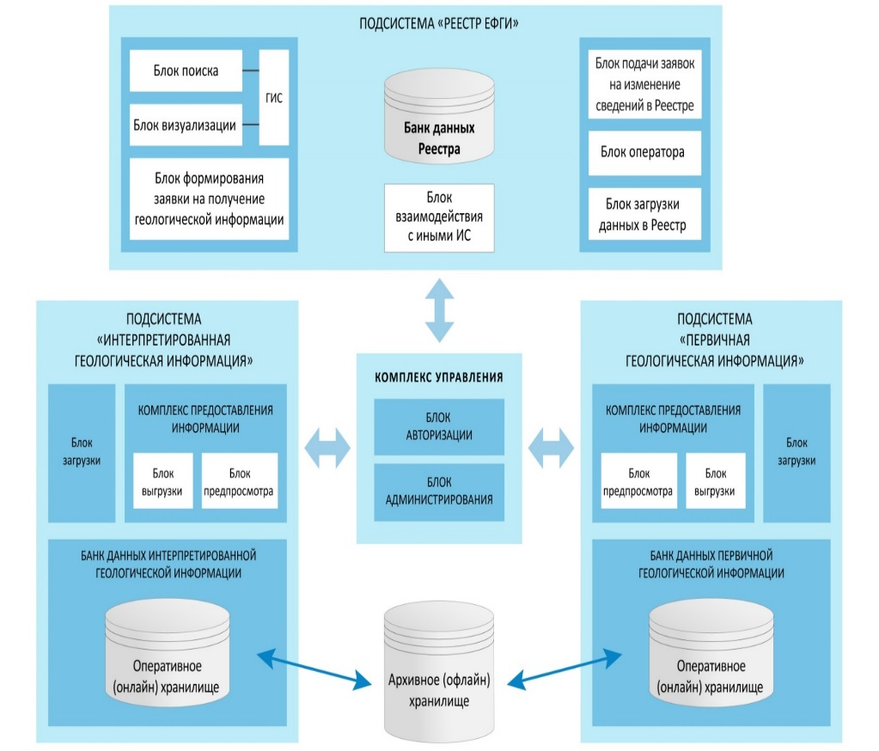
Проект «Информационные технологии в области геологического изучения недр»
ФЕДЕРАЛЬНАЯ ГОСУДАРСТВЕННАЯ ИНФОРМАЦИОННАЯ СИСТЕМА «ЕДИНЫЙ ФОНД ГЕОЛОГИЧЕСКОЙ ИНФОРМАЦИИ»
ОРГАНИЗАЦИОННАЯ СТРУКТУРА ФГИС «ЕФГИ»
ОБОБЩЕННАЯ АРХИТЕКТУРА ФГИС «ЕФГИ»
ЦЕЛИ ФГИС «ЕФГИ»:
Управление государственным фондом недр
Ведение Государственного кадастра месторождений и проявлений полезных ископаемых
Ведение Государственного баланса запасов полезных ископаемых
Ведение Государственного реестра работ по ГИН
Ведение Лицензий на пользование недрами
Предупреждения опасных природных процессов и явлений
Обеспечение обороны страны и безопасности Государства
Организация и осуществление государственного контроля (надзора)
Предоставление геологической информации широкому кругу пользователей
24

Slide 25
5. Методология и технологии производства геологоразведочных работ
Это направление сотрудничества представлено в Перспективном плане двумя проектами, в работах по которым принимает российская сторона:
«Развитие методов и технологий дистанционного зондирования Земли»,
«Создание международных эталонов нижнего, среднего и верхнего кембрия».
Оба эти проекта в свое время были предложены специалистами из Российской Федерации и Республики Казахстан, но остались не завершенными по причинам организационного характера.
25

Slide 26


Проект «Развитие методов и технологий дистанционного зондирования Земли»
Сусткинская перспективная площадь (Горный Алтай)
Схема минералов-индикаторов зон гидротермально-метасоматических изменений горных пород по данным аэрокосмических гиперспектральных съемок масштаба 1:50 000
Схема развития зон метасоматитов золоторудной специализации по данным аэрокосмических гиперспектральных съемок масштаба 1:50 000
26

Slide 27

Проект «Создание международных эталонов нижнего, среднего и верхнего кембрия»
Разрез кембрийских отложений в бассейне р. Хос-Нелегер (нижнее течение р. Лена), предлагаемый в качестве типового разреза для обоснования верхнего яруса верхнего отдела кембрия
27

Slide 28
6. Глубинные геолого-геофизические исследования и геолого-геофизическое моделирование земной коры и мантии
Это направление сотрудничества реализовывается на примере ряда проектов, предложенных нашими коллегами из Казахстана, Республики Беларусь, Российской академии наук и Роснедра. Среди них:
«Региональное геолого-геофизическое изучение глубинного строения Каспийского региона»,
«Выявление и локализация нефтегазоперспективных зон и крупных объектов в отложениях Прикаспийского региона (Россия, Казахстан) на основе их регионального объемного моделирования и комплексного прогнозирования их емкостных свойств по инновационной технологии «РегионСейс3D»
28

Slide 29

Глубинные геолого-геофизические исследования и геолого-геофизическое моделирование земной коры и мантии Прикаспийского осадочного бассейна
Эти проекты нацелены на изучение глубинного строения Прикаспийского осадочного бассейна и оценку его потенциальной нефтегазоносности. Предусматривается, что в ходе работ по этим проектам будет проведен анализ и «сбивка» результатов глубинных сейсмических исследований, полученных в разные годы по российской и казахстанской частям Прикаспийской НГП, с построением объемной сейсмической модели для этой территории на основе использования инновационной технологии «РегионСейс3D».
29
Notes:
17
29

Slide 30





Геологическая основа
Дистанционная основа
30

Slide 31



Круглый стол
«Международные проекты по изучению геологического строения и оценке ресурсного потенциала арктических, дальневосточных и внутренних морей Евразии»
13 сентября 2017 г., ФГБУ «ВСЕГЕИ», г. Санкт-Петербург
Круглый стол был организован в рамках 13-ой Международной конференции и выставки по освоению ресурсов нефти и газа Российской Арктики и континентального шельфа стран СНГ - Offshore-2017.
В работе Круглого стола приняли участие представители из организаций Роснедр, Российской академии наук, российских и зарубежных компаний-недропользователей, а также стран - участниц международных проектов, включая представителей из геологических служб и национальных академий наук стран Содружества ‑ Казахстана, Туркменистана, Узбекистана и Азербайджана.
31

Slide 32


Проведение открытых полевых Олимпиад юных геологов
Очередная XI-я Всероссийская открытая полевая олимпиада юных геологов состоялась с 31 июля по 9 августа 2017 года в г. Кемерово.
В Олимпиаде приняло участие более 300 юных геологов из различных регионов Российской Федерации, а также из стран Содружества – Узбекистана, Кыргызской Республики, Республик Беларусь, Казахстан и Таджикистан.
В борьбе за лидерство на Олимпиаде сражались 35 команд юных геологов, которым представилась возможность показать свои знания и навыки в 12 видах соревнований.
32

Slide 33
Проведение совместных симпозиумов, совещаний и выставок
Это очень важное направление наших совместных работ, так как оно популяризирует наши достижения в области геологии и недропользования и способствует повышению авторитета деятельности Межправсовета на международной арене.
35-я сессия Международного геологического конгресса и международная выставка «ГЕОЭКСПО-2016», Кейптаун, ЮАР
Международная конференция «Взаимодействие учреждений Роснедр, Минобрнауки России и РАН при региональном геологическом изучении территории Российской Федерации и ее континентального шельфа», ВСЕГЕИ, февраль-март 2017 г., Санкт-Петербург
Международное рабочее совещание «Состояние и перспективы развития Государственного геологического картографирования территории Российской Федерации и ее континентального шельфа масштаба 1:1 000 000 и 1:200 000», ВСЕГЕИ, апрель 2017 г., Санкт-Петербург
VIII Всероссийский съезд геологов, Москва, октябрь 2016 г.
33

Slide 34

35th INTERNATIONAL GEOLOGICAL CONGRESS
27 August – 4 September 2016, Cape Town, South Africa
В работе МГК приняло участие более четырех тысяч человек из 117 стран.
Наиболее крупными были южно-африканская, китайская и российская делегации.
Российские участники конгресса были представлены специалистами из геологических предприятий Роснедра, институтов РАН, учебных заведений и компаний-недропользователей.
Возглавлял российскую делегацию заместитель Министра природных ресурсов и экологии Российской Федерации – Руководитель РОСНЕДР
Е.А. Киселёв.
34
Notes:
17
34

Slide 35


Макет стенда РОСНЕДР на Международной выставке ГЕОЭКСПО-2016
35

Slide 36






37th SESSION OF THE INTERNATIONAL GEOLOGICAL CONGRESS

Slide 37




Международное рабочее совещание «Состояние и перспективы развития Государственного геологического картографирования территории Российской Федерации и ее континентального шельфа масштаба 1:1 000 000 и 1:200 000»
18-21 апреля 2017 г., ФГБУ «ВСЕГЕИ», г. Санкт-Петербург
37

Slide 38



Международная конференция молодых ученых
«Взаимодействие учреждений Роснедр, Минобрнауки России и РАН при региональном геологическом изучении территории Российской Федерации и ее континентального шельфа»
28 февраля по 3 марта 2017 г., ФГБУ «ВСЕГЕИ», г. Санкт-Петербург
В конференции приняли участие молодые ученые, специалисты, аспиранты и студенты из разных регионов нашей страны и ближнего зарубежья ‑ Азербайджана и Республики Беларусь.
Общее количество участников составило 217 человек.
На конференции были заслушан 201 доклад, включая стендовые.
Подготовлено электронное издание тезисов докладов.
Надо отметить возросший научный уровень докладов молодых ученых и специалистов, направленных на решение актуальных вопросов геологической науки и практики.
38

Slide 39



VIII Всероссийский съезд геологов
26-29 октября 2016 г., Москва
VIII Всероссийский съезд геологов стал знаменательным событием в жизни российских геологов.
В работе Съезда приняли участие 1728 делегатов и 1285 участников, в том числе представители академической и отраслевой науки, предприятий геологического профиля, недропользователей, министерств и ведомств, Правительства и палат Федерального Собрания РФ.
В адрес делегатов и участников съезда поступили приветствия от Президента России, Председателя Правительства, Совета Федерации и Государственной Думы РФ.
39

Slide 40
СПАСИБО ЗА ВНИМАНИЕ !!
Notes:
17
40

